Slide 1
ЕКОНОМІКА ПІДПРИЄМСТВА
Конспект лекцій
к.е.н., доцент Нечипорук Оксана Василівна

Slide 2
ТЕМА 9. ФІНАНСОВО-ЕКОНОМІЧНІ РЕЗУЛЬТАТИ ДІЯЛЬНОСТІ ПІДПРИЄМСТВА
9.1. Характеристика фінансової діяльності підприємства.
9.2. Формування прибутку підприємства.
9.3. Розподіл прибутку підприємства.
9.4. Характеристика та оцінка ефективності діяльності підприємства.
9.5. Основні показники діагностики фінансового стану підприємства.

Slide 3
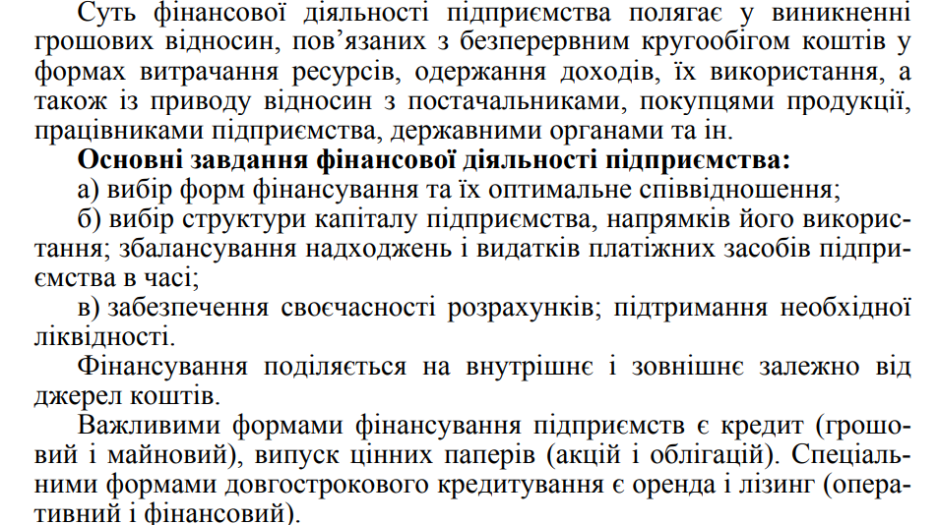
9.1. Характеристика фінансової діяльності підприємства.

Slide 4
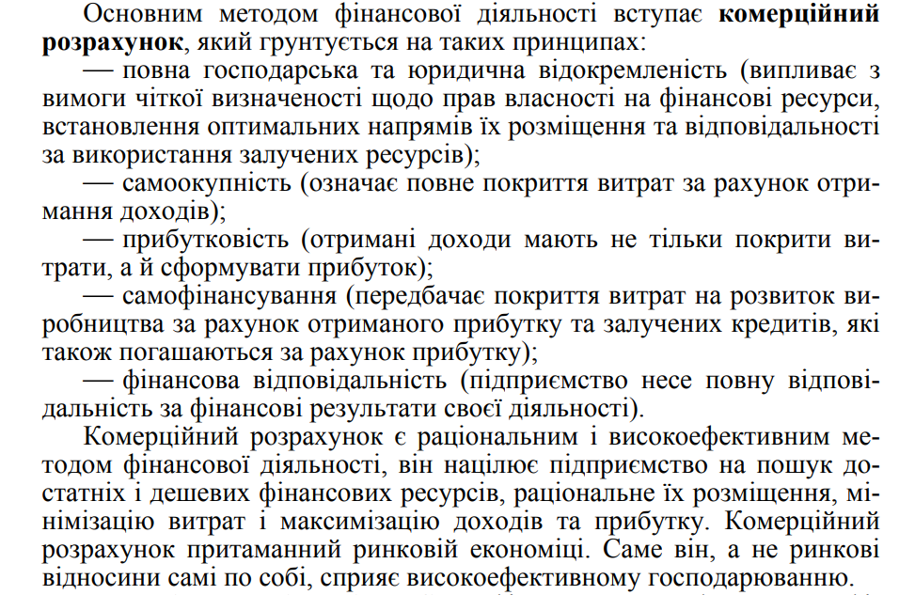

Slide 5
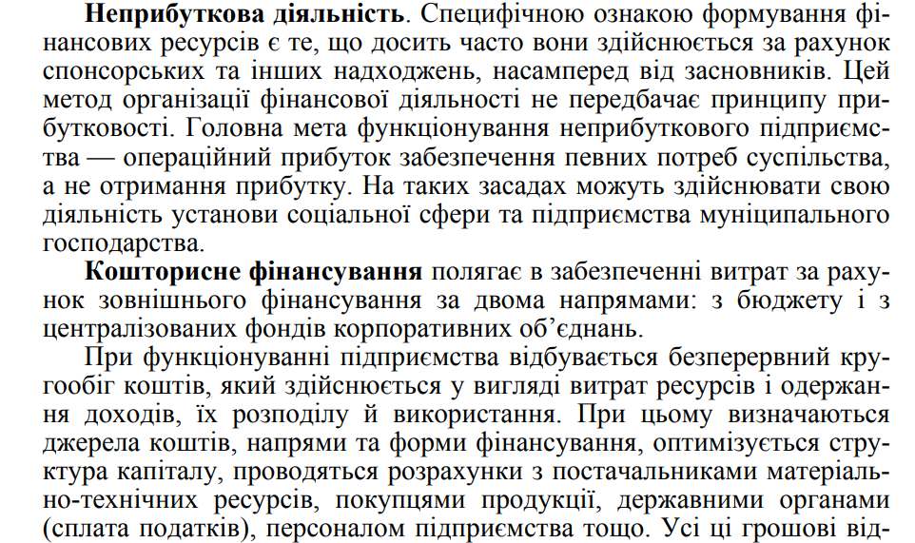

Slide 6
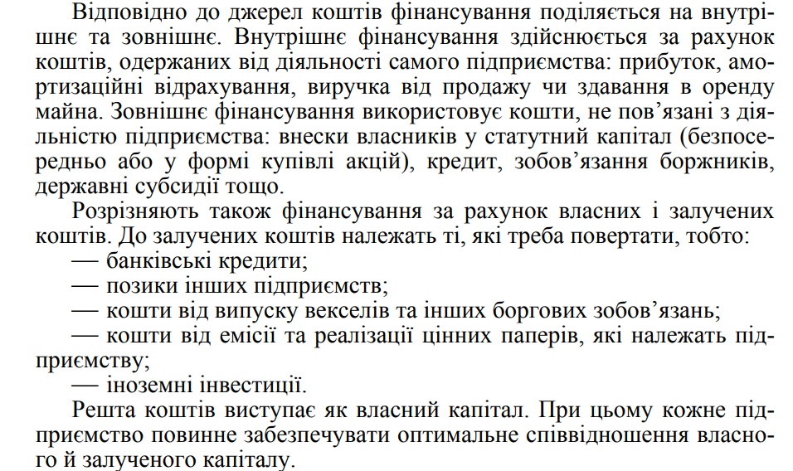

Slide 7
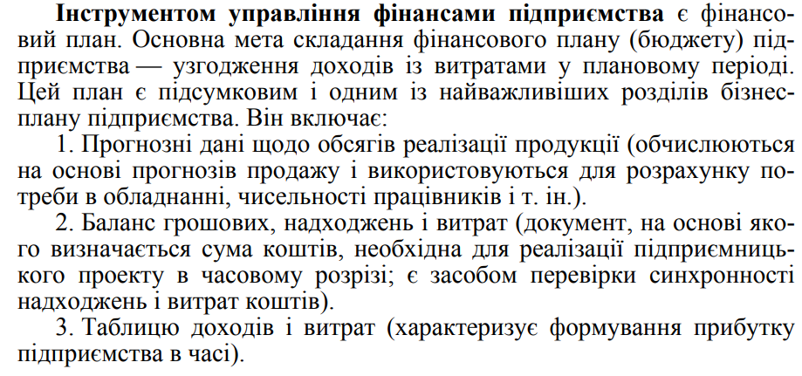

Slide 8
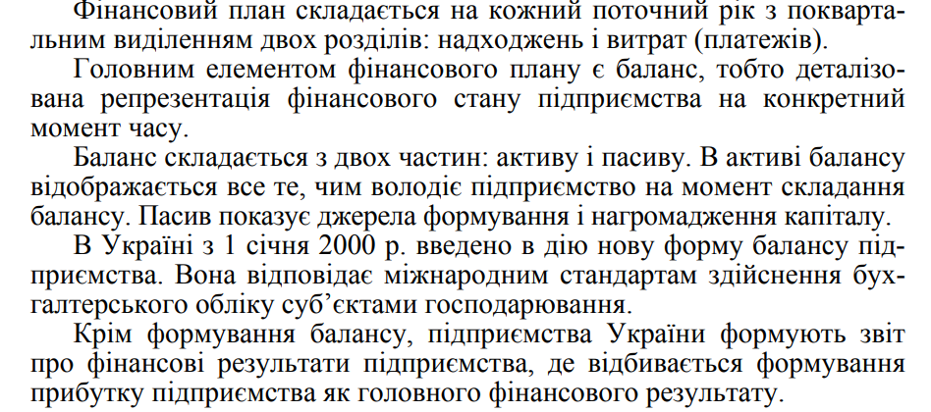

Slide 9
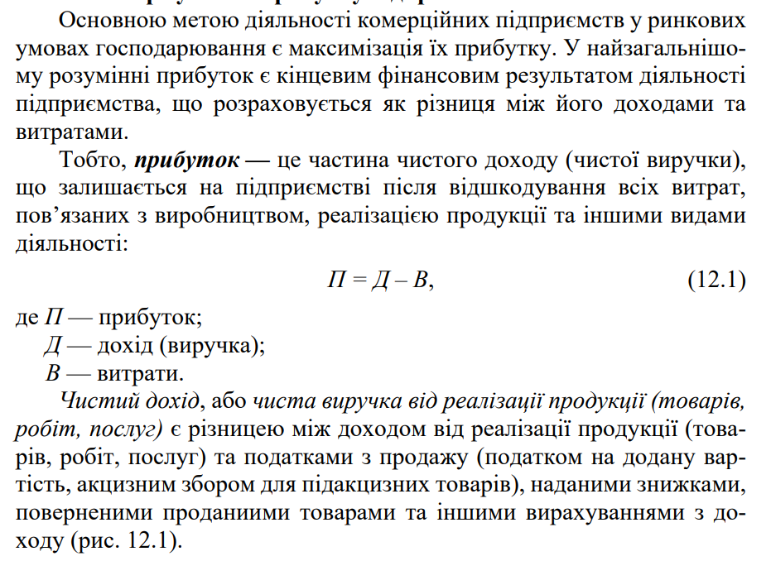

Slide 10
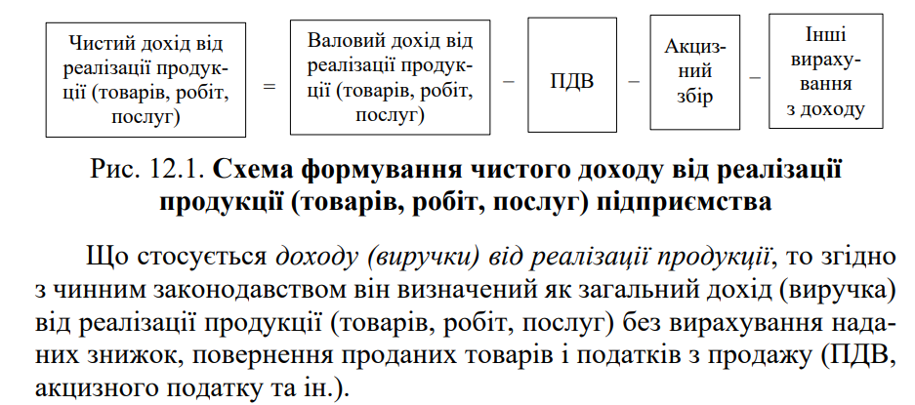

Slide 12
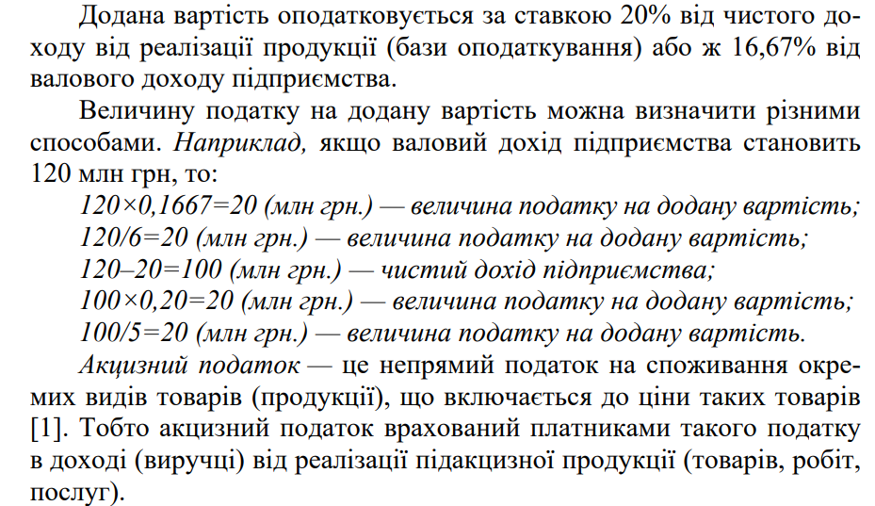

Slide 13
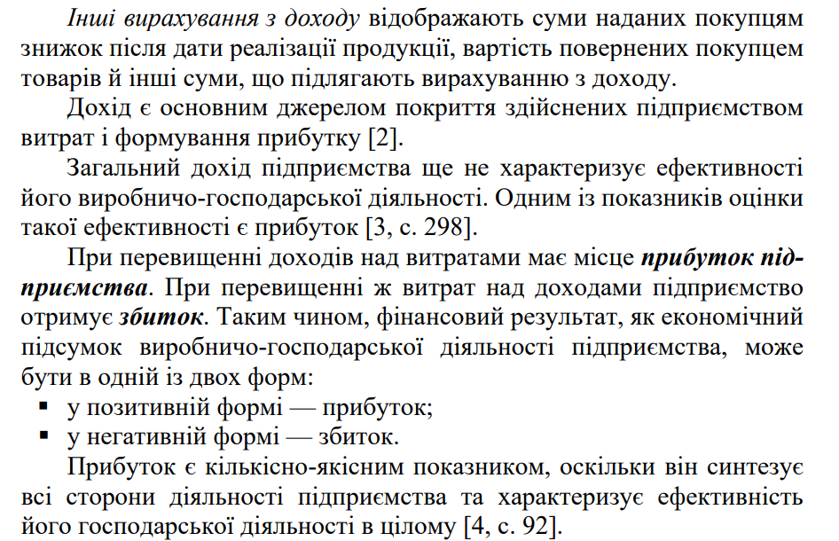

Slide 14
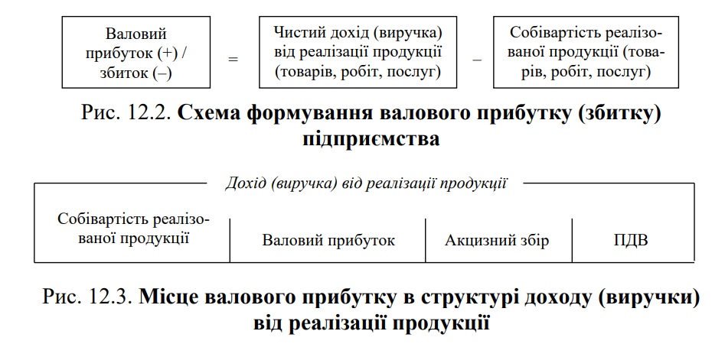

Slide 16
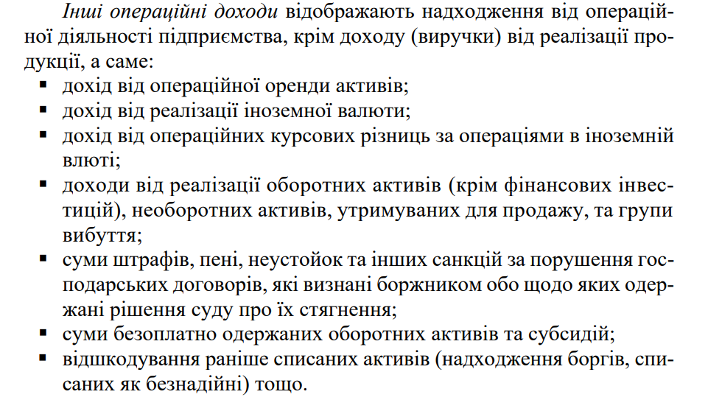

Slide 17
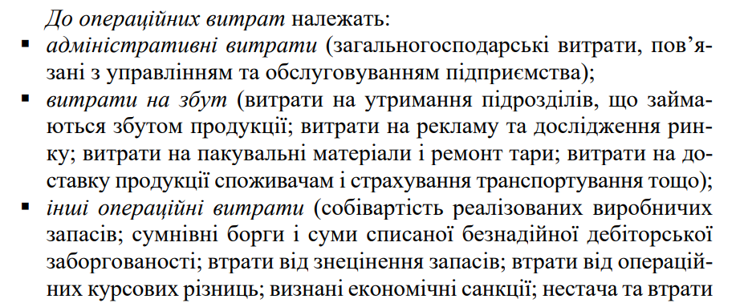

Slide 18
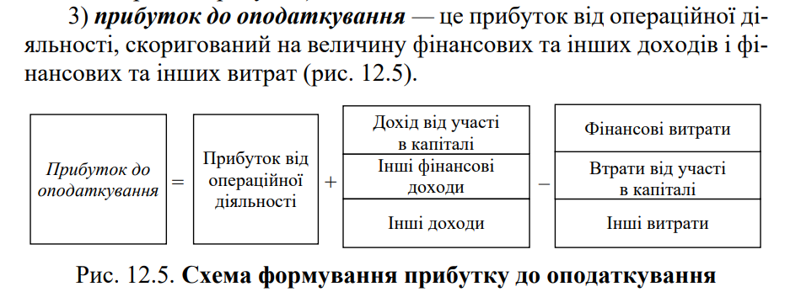

Slide 19
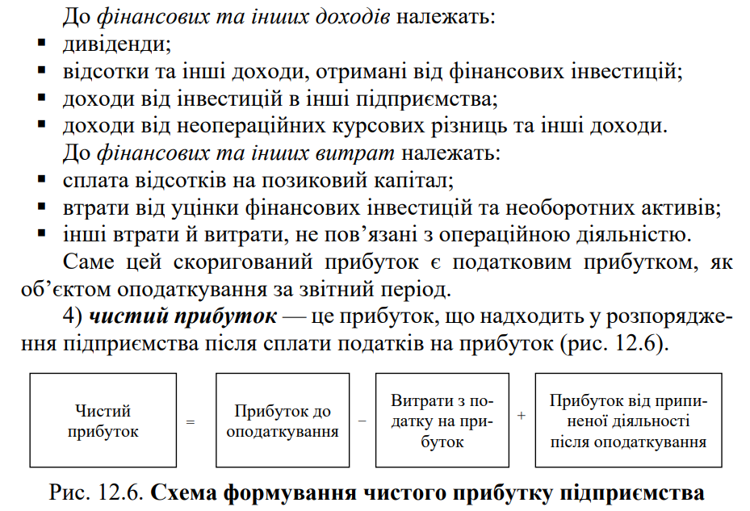

Slide 20
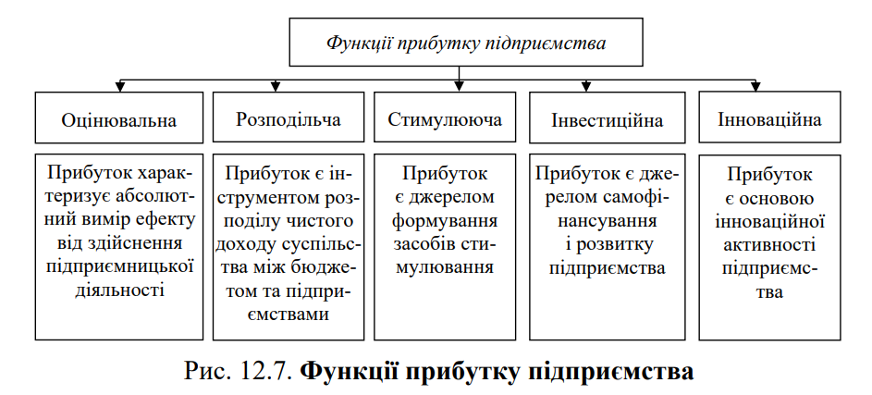

Slide 21
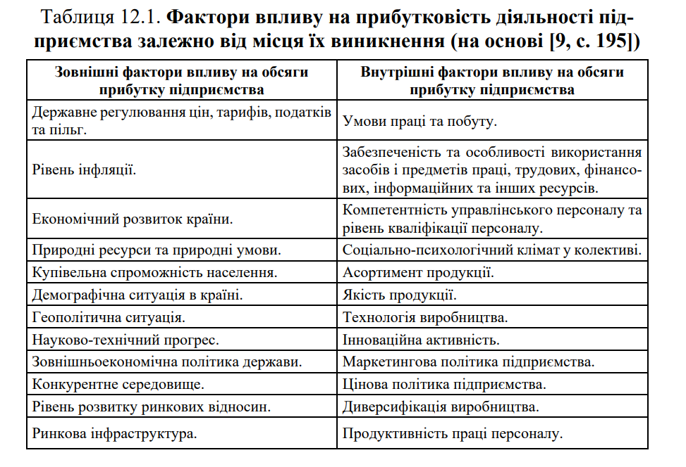

Slide 22
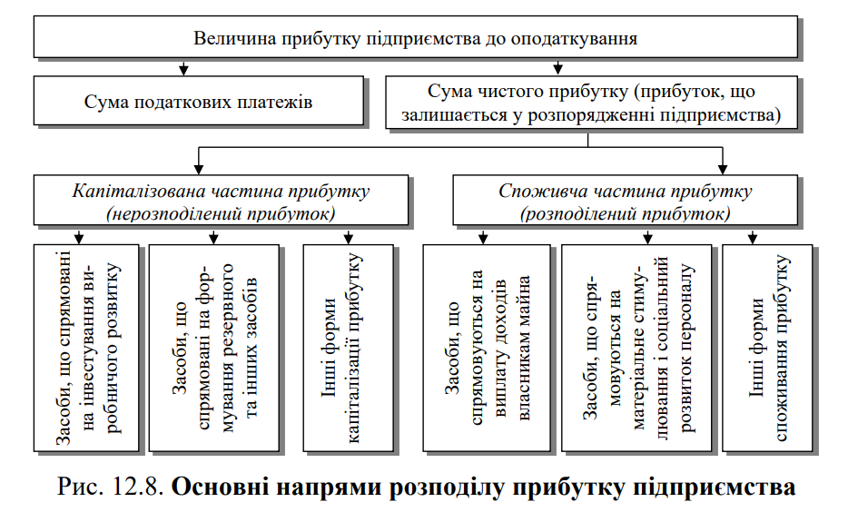
9.3. Розподіл прибутку підприємства

Slide 23
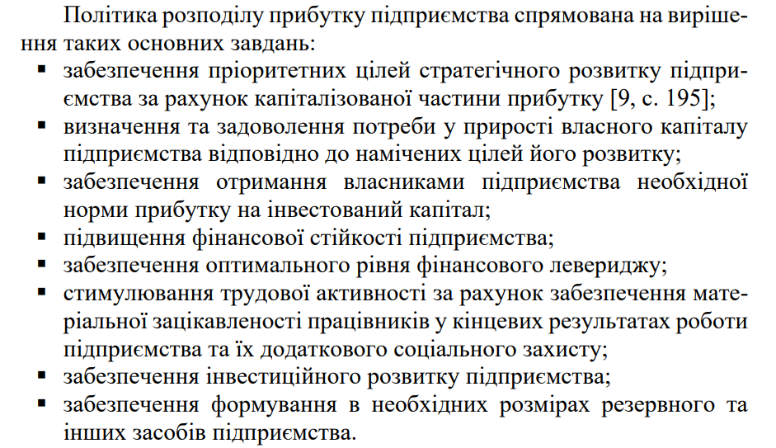

Slide 24
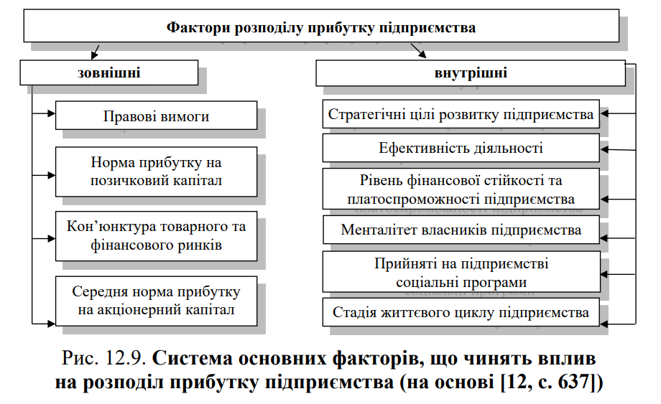

Slide 25
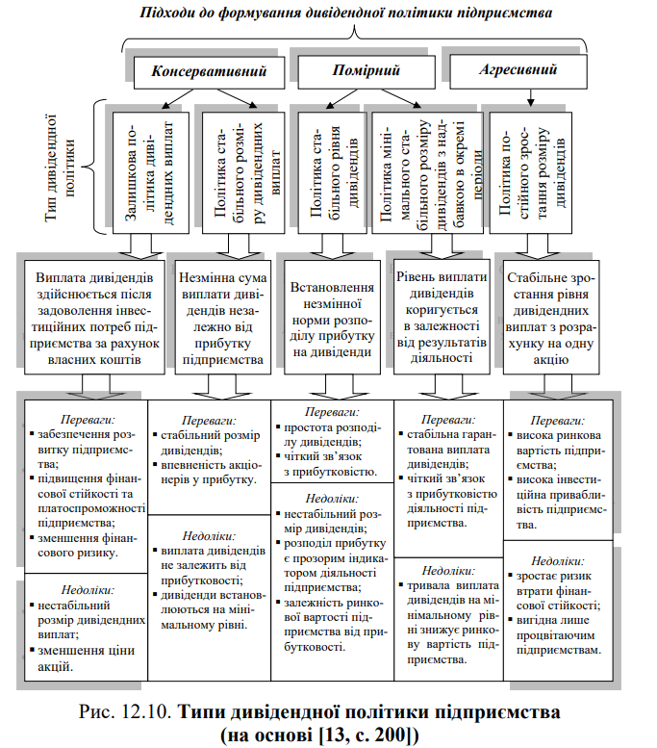

Slide 26
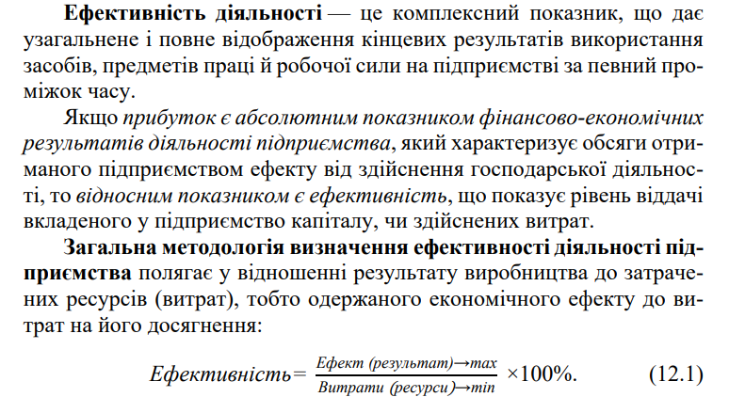
9.4. Характеристика та оцінка ефективності діяльності підприємства

Slide 27
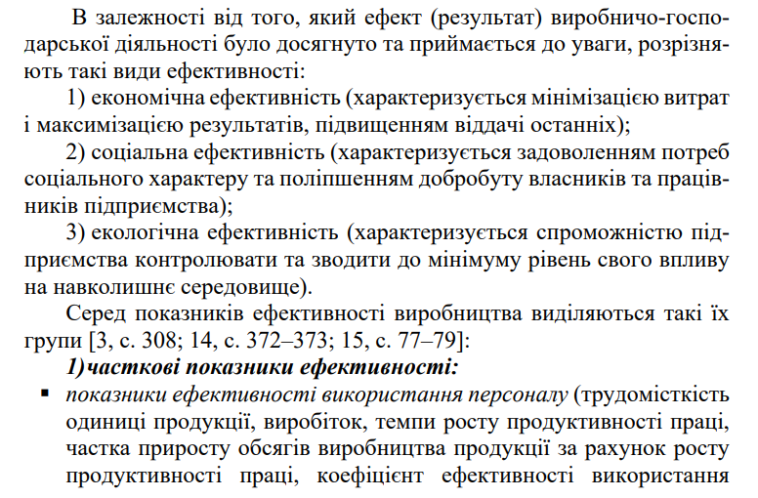

Slide 28
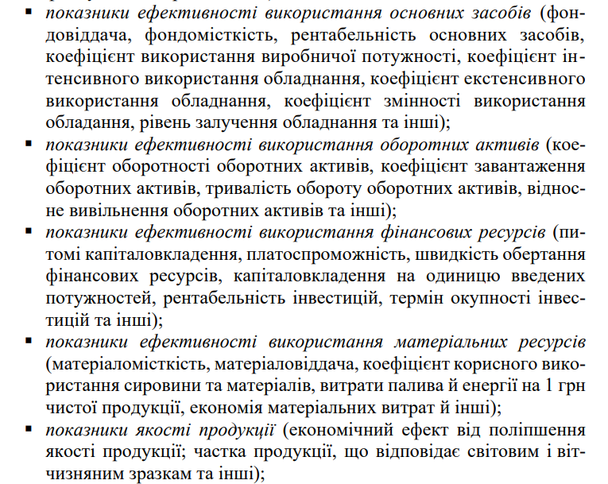

Slide 29
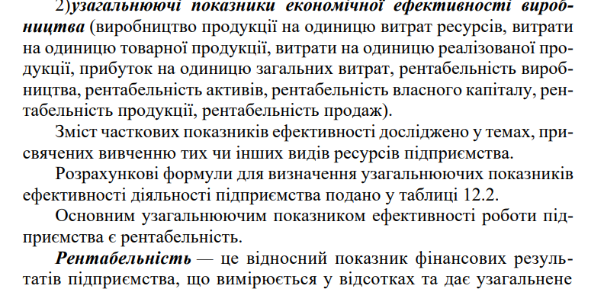

Slide 30
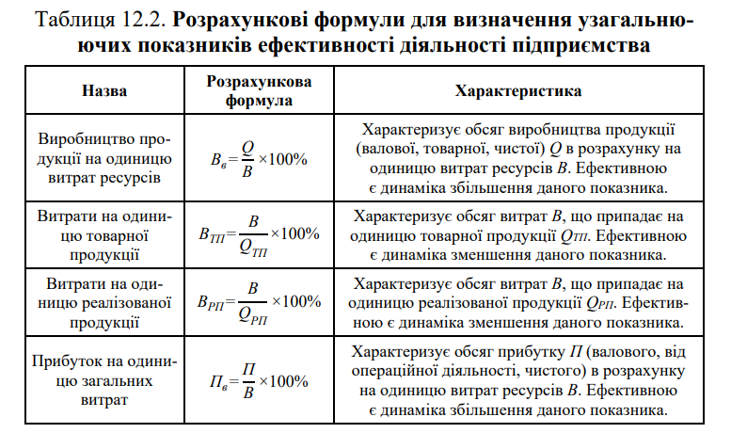

Slide 31
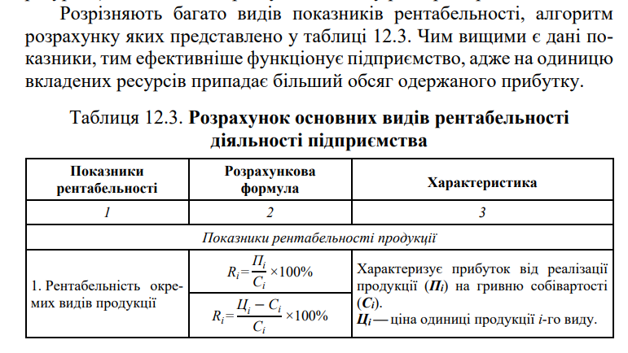

Slide 32
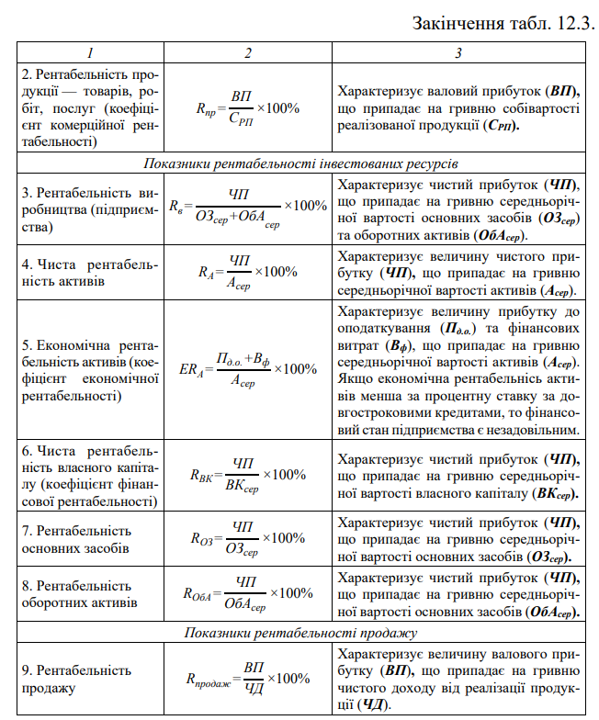

Slide 33
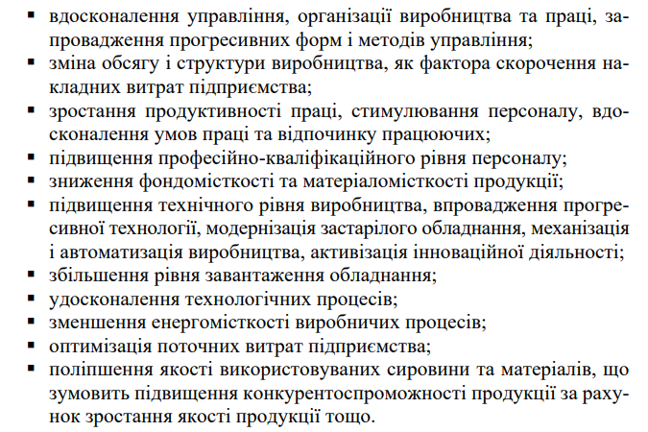

Slide 34
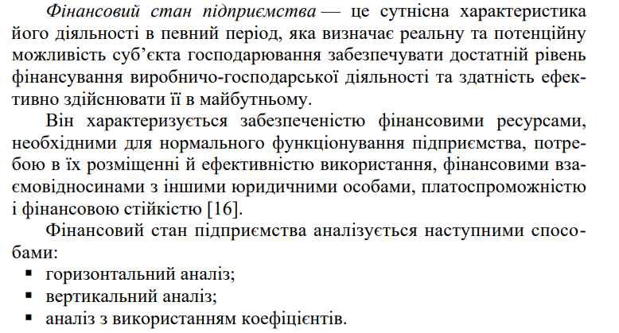
9.5. Основні показники діагностики фінансового стану підприємства

Slide 35
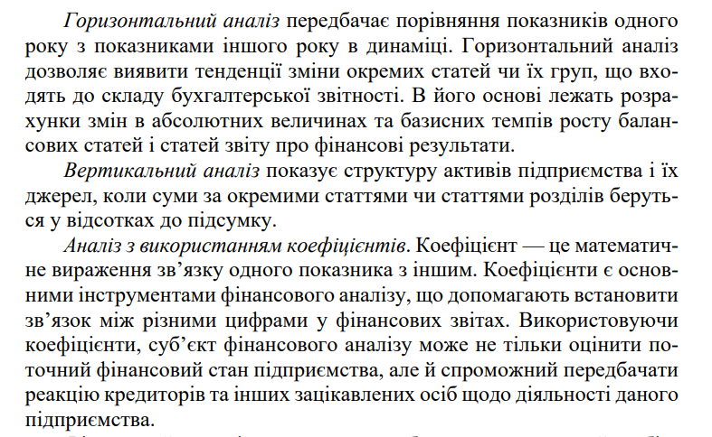

Slide 36
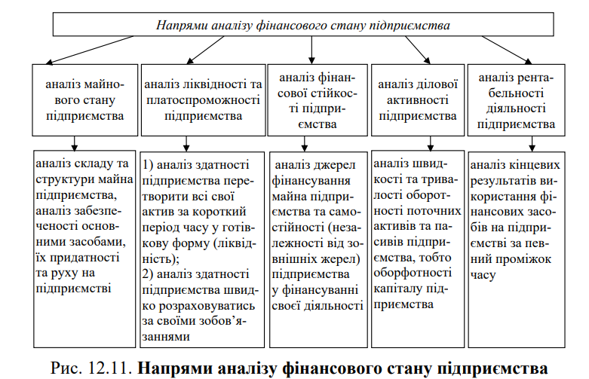

Slide 37
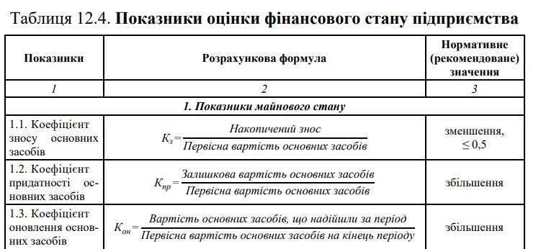
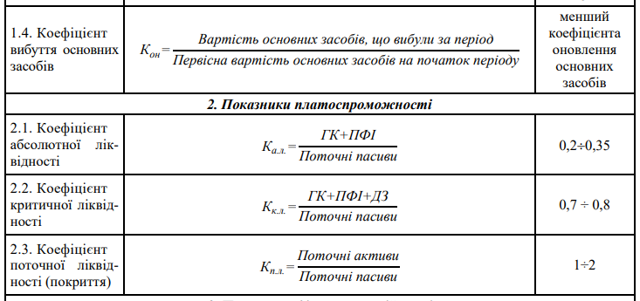

Slide 38
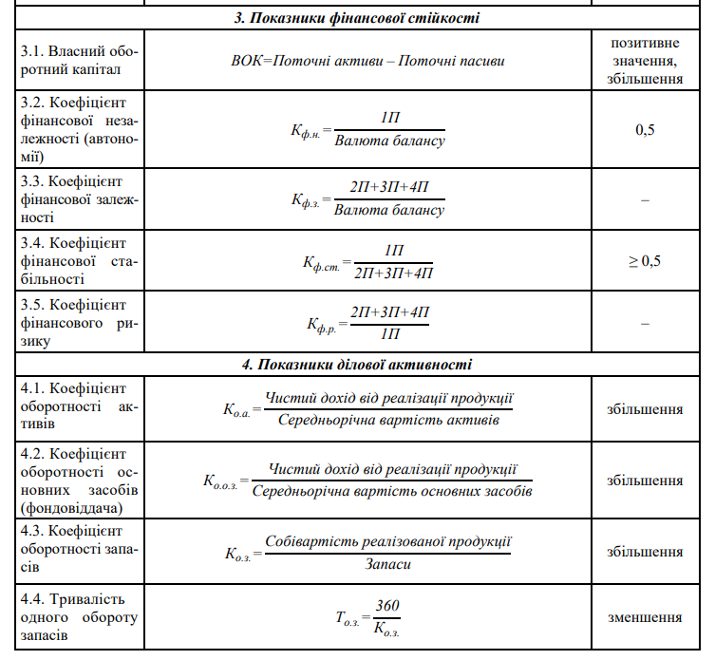

Slide 39
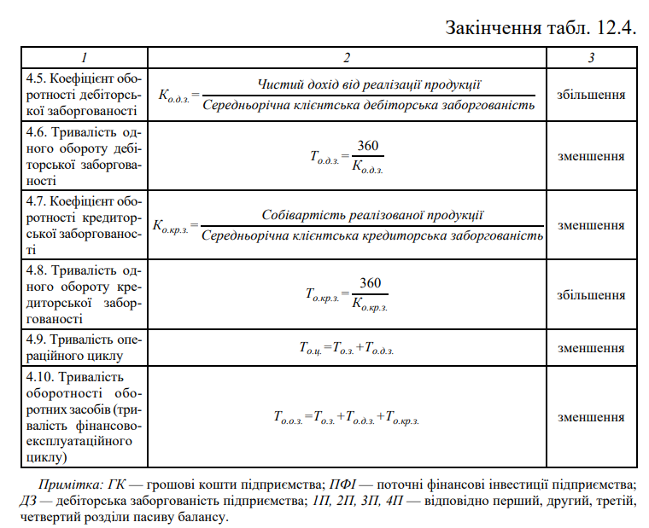

Slide 40
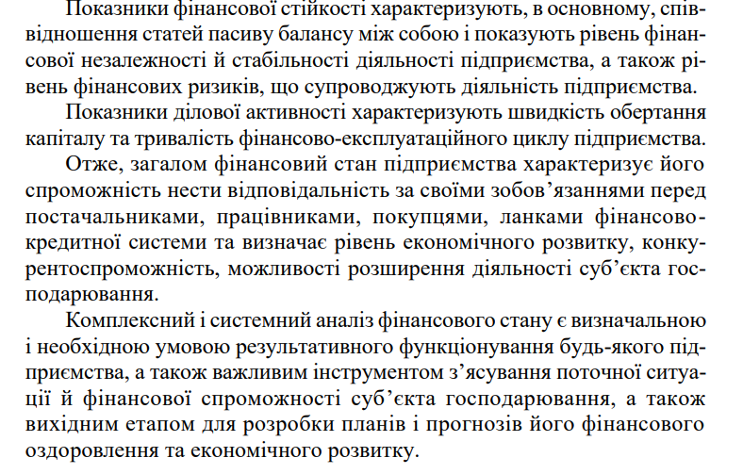

Slide 41
